Slide 1
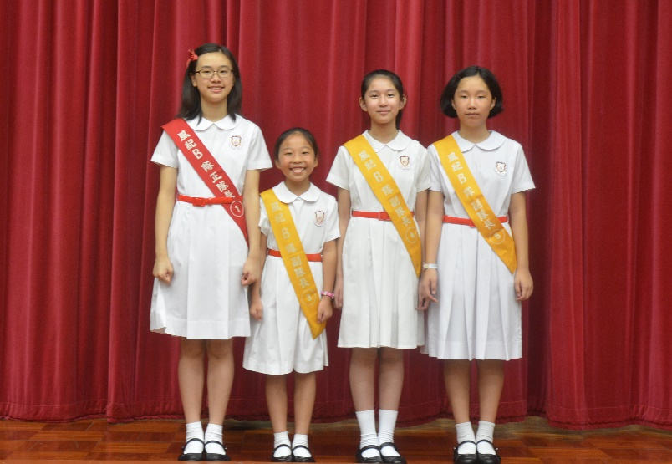
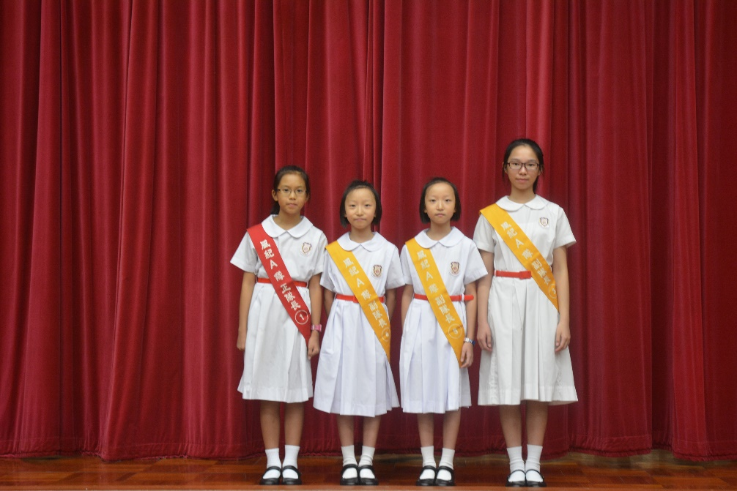
保良局馮晴紀念小學
五謙專研第一組
題目:「風紀的服務質素」
組員姓名:
張達智
蔡朗晴
朱沛汶
朱沛珊
洪逸晴
曾昭裕

Slide 2
目錄
編號 | 項目 | 頁數
1 | 序言 | P.1
2 | 研究方法 | P.2
3 | 分析 | P.3-10
4 | 總結 | P.11
5 | 建議 | P.12
6 | 組員感想 | P.13-18
7 | 分工表 | P.19-20
8 | 附錄 | P.21-22

Slide 3
序言
我們的題目是「風紀的服務質素」。在本校有很多風紀為我們服務，可是他們的服務質素又如何?是否達標，所以我們想藉着這次機會深入了解四至六年級同學對風紀服務質素的意見。希望校方也能參考同學對風紀服務的意見，並作出改善。

Slide 4
研究方法
我們用了六十份問卷來調查四至六年級同學對風紀服務質素的意見。我們利用午間活動和小息的時間來訪問他們。收集問卷後，我們進行分析和統計，把資料整理好，成為專題報告。

Slide 5
分析一
被訪者中，有53人滿意風紀的服務質素，只有7人不滿意風紀的服務質素。我們建議風紀所有隊員看見其他風紀隊員的服務態度不好時，要互相提醒，變得更團結，提升風紀的服務質素。

Slide 6
分析二
被訪者中，大部分同學認為風紀有能力協助維持學校秩序。風紀應繼續保持這水平，還要作出檢討，讓更多同學認為風紀有能力栛助維持學校秩序。

Slide 7
分析三
被訪者中，有52人認為風紀的做事效率高，只有8人不同意。我認為風紀在這方面做得尚好，但是還有小部分風紀應該提升他們的做事效率。我們建議老師和風紀隊長多提示和指導風紀，提高風紀的做事效率。

Slide 8
分析四
被訪者中，有大部分四至六年級同學認為風紀能妥善幫助有需要的同學，只有少部分同學不同意。在這方面，風紀也做得很好，但仍有改善的地方。

Slide 9
分析五
被訪者中，有三分之二同學認為風紀工作大公無私，但有三分之一的同學不認同。所以在這方面風紀仍有很大的改善空間，我們建議風紀在處理事情時要公正和一視同仁，不能偏私。

Slide 10
分析六
受訪者中，有46位同學認為風紀人數足夠，有14人認為人數不足夠。我們建議學校增加風紀的服務人數，幫助同學的不時之需。

Slide 11
分析七
被訪者中，有20人認為風紀最應具備的條件是有禮貌，其次是有責任感和隨機應變。我們建議校方多舉行訓練活動，從禮貌、責任感和隨機應變多方面入手來訓練風紀，多些作出提點，讓風紀作出改善。

Slide 12
分析八
最多同學認為風紀應增加巡查樓層和課室，其次是四樓平台。我建議校方應分配多些風紀巡查課室、樓層和四樓平台。

Slide 13
總結
經調查顯示，大部份同學都滿意風紀的服務質素，同時也認為風紀有能力協助維持學校秩序、風紀做事效率高和風紀能妥善幫助有需要的同學。大部分學生都贊同風紀大公無私。而且大部份學生也認為風紀的服務人數足夠。他們認為風紀最應具備的條件是有禮貌，而且風紀應增加巡查樓層和課室，所以風紀還有改善的空間。

Slide 14
建議
我們建議校方多舉行訓練活動，從風紀的禮貌和責任感多方面入手，讓風紀保持水平，作出檢討。老師和風紀隊長也要多提示和指導風紀，提高風紀的做事效率。校方亦要分配風紀多巡查課室和樓層，因此要多增加人手，幫助同學的不時之需。風紀在處理事情時要公正和一視同人，不能偏私。

Slide 15
張達智的感想
我非常感謝學校給予我這次機會去和同學去做一個專題報告，令我可以跟同學一起合作，培養合作的精神，令我獲益良多。老師還幫我們平均地分配工作，令我們學會分擔。雖然，途中會遇到一些困難，但是也令我們增加一次能夠解決問題的經驗。

Slide 16
蔡朗晴的感想
經過這次的専題報告，我學會了團結，除此之外，我還學會了合作的重要性。如果沒有其他組員合作做的話，便很難完成。我們遇到困難時，都會盡力和盡快解決，不會逃避，所以我們做事都很有效率。以後，當我遇到什麼困難時，也要找別人傾訴或一起解決。

Slide 17
朱沛汶的感想
我很感謝學校安排這個學習機會給我們，讓我們能和組員合作完成這份專研報告。從中我學會了合作的重要性，如果沒有合作，大家就完成不了這份專題報吿。

Slide 18
朱沛珊的感想
通過這次專題報告，我學會了怎樣和別人合作和團隊精神的重要性，如果沒有團隊合作的話，就完成不了專題研習。我十分感謝學校，因為學校給了我一個很難得的機會去學習。

Slide 19
洪逸晴的感想
我十分感謝學校能給予機會令我們學會合作及組員之間的互相信任。我們經過各位組員的分工，令這個專題報告做得十分順利。我學會了適當地分工，不能互相埋怨，才能成功。

Slide 20
曾昭裕的感想
我感到十分高興，因為能與組員一起合作做一份專題報告，我可以嘗試去與組員一起溝通，互相幫忙。起初我們有一些的爭執，但我們也很快地解決。我好多謝學校給我一次機會與人合作。

Slide 21
分工表(一)
正組長:朱沛珊
副組長:洪逸晴
文書:張達智、朱沛汶
美術指導:蔡朗晴
IT技術員:曾昭裕

Slide 22
分工表(二)
項目 | 朱沛珊 | 洪逸晴 | 張達智 | 朱沛汶 | 蔡朗晴 | 曾昭裕
序言
研究方法
分析
總結
建議
組員感想
分工表
附錄

Slide 23
附錄

Slide 24
保良局馮晴紀念小學
2016-2017年度
班別:___五謙___ 組別:___第一組 ___
你好!我是五謙班，我們正為專題研習搜集資料。我們的題目是「四至六年級對風紀服務質素的意見」你可以接受我們的訪問嗎?
你滿意風紀的服務質素。
□非常滿意 □滿意 □不滿意 □非常不滿意
2. 你認為風紀有能力協助維持學校秩序。
□有 □沒有
3.你認為風紀做事的效率高。
□非常高 □高 □不高 □非常差
4.你認為風紀能妥善地幫助有需要的同學。
□非常妥善 □妥善 □不妥善 □極不妥善
5. 你認為風紀工作大公無私。
□認為 □ 不認為
6. 你認為風紀服務的人數足夠。
□非常足夠 □足夠 □不足夠 □極不足夠
7. 你認為風紀最應具備甚麼條件?
□ 隨機應變 □ 有禮貌 □ 守時 □儀容整潔
□ 有責任感 □ 大公無私
8. 你認為風紀應增加巡查學校的哪些地方?
□ 圖書館 □ 樓層 □ 四樓平台 □ 110 乒乓球室﹙午間活動﹚
□ 洗手間 □ 課室 □ 操場
訪問已完畢!謝謝你接受訪問!
問卷

Slide 25
Thank You

